Slide 1
Pokročilé metody analýzy dat v neurovědách
RNDr. Eva Koriťáková, Ph.D.
doc. RNDr. Ladislav Dušek, Dr.

Slide 2
Blok 4
Shluková analýza

Slide 3
Osnova
Podstata a cíle shlukové analýzy dat
Shluková analýza hierarchická – hierarchické aglomerativní shlukování
Shluková analýza hierarchická – hierarchické divizivní shlukování
Shluková analýza nehierarchická
Identifikace optimálního počtu shluků

Slide 4
Podstata a cíle shlukové analýzy dat

Slide 5
Shluková analýza – cíle a postupy
Shluková analýza se snaží o identifikaci shluků objektů ve vícerozměrném prostoru a následnou redukci vícedimenzionálního problému kategorizací objektů do zjištěných shluků
Existuje řada různých metod pro shlukování dat lišících se:
Měřením vzdálenosti mezi objekty
Algoritmem spojování objektů do shluků
Interpretací výstupů
Každá z metod má své vlastní předpoklady výpočtu a je nasaditelná pro různé typy úloh
Porušení předpokladů nebo nasazení chybné metody může vést k zavádějícím výsledkům

Slide 6
Obecný princip hledání shluků v datech
Vzájemnou pozici objektů ve vícerozměrném prostoru lze popsat jejich vzdáleností (např. Euklidovou, Čebyševovou apod.)
Smysluplnost výsledků shlukování závisí jednak na objektivní existenci shluků v datech, jednak na arbitrárně nastavených kritériích definice shluků
Jednoznačné odlišení existujících shluků v datech (obdoba multimodálního rozložení)
Shluková analýza je možná i v tomto případě, nicméně hranice shluků jsou dány pouze naším rozhodnutím.

Slide 7
Shluková analýza – typy metod
Shluková analýza
Hierarchické shluky jsou definovány postupným skládáním objektů
Aglomerativní Po spojení první dvojice objektů dochází k postupnému napojování dalších objektů.
Nehierarchické shluky jsou definovány v jednom kroku
Divizivní objekty rozděleny do předem nastaveného počtu shluků.
Aglomerativní síť spojených bodů
Divizivní Objekty jsou nejprve rozděleny do dvou shluků, tyto shluky jsou dále rozděleny atd.
1. Krok
Kolik shluků chceme definovat? Například 4
Minimum spanning tree, Prime network
2. Krok
X. Krok
Atd.
Atd.
Výpočet ukončen
Výpočet ukončen

Slide 8
Shluková analýza hierarchická – hierarchické aglomerativní shlukování

Slide 9
Hierarchické aglomerativní shlukování
Při tomto způsobu shlukování jsou postupně shlukovány nejpodobnější objekty až do doby, kdy jsou všechny objekty propojeny do jednoho shluku spojujícího všechny objekty v analyzovaném souboru
Analýza má dva hlavní kroky:
Výběr vhodné metriky vzdálenosti/podobnosti pro výpočet asociační matice (analýza může probíhat na libovolných metrikách vzdálenosti/podobnosti)
Výběr shlukovacího algoritmu, který podstatným způsobem ovlivňuje výsledky analýzy a možnosti její interpretace
Algoritmus výpočtu postupuje v následujícím cyklu
Výpočet asociační matice
Spojení dvou nejpodobnějších objektů
Přepočítání asociační matice tak, že spojené objekty již nadále vystupují jako jediný objekt (v tomto kroku se uplatňuje zvolený shlukovací algoritmus, který definuje, jak bude počítána vzdálenost/podobnost spojených objektů vůči ostatním objektům)
Spojení dvou nejpodobnějších objektů z přepočítané asociační matice
Atd. až do spojení všech objektů

Slide 10
Hierarchické aglomerativní shlukování – schéma výpočtu
Výběr metriky
podobnosti/vzdálenosti
Ukončení výpočtu po spojení všech objektů
Dendrogram
Asociační matice
Nalezení dvojice nejpodobnějších objektů
Výpočet podobnosti sloučené dvojice objektů k ostatním objektům
Amalgamation schedule/graph
Výběr shlukovacího algoritmu

Slide 11
Popis výstupů – dendrogram
Výstupy shlukové analýzy musí být vždy popsány použitou metrikou vzdáleností a shlukovacím algoritmem
Shlukované objekty - jejich pořadí je dáno přiřazením do shluků, není problém jejich pořadí v grafu měnit (např. v tomto konkrétním grafu prohodit A a B), pouze nesmí dojít ke změně shluků
Propojení shlukovaných objektů
Vzdálenost, na níž došlo ke spojení shluku:
je v rozměrech použité metriky vzdáleností/podobností a v tomto kontextu ji lze kvantitativně interpretovat
interpretace vzdálenosti shlukování se liší podle použitého shlukovacího algoritmu
někdy se uvádí ve škále 0-100%, kde 100% je maximální vzdálenost shlukování

Slide 12
Popis výstupů – Amalgamation schedule/graph
Popis postupu shlukování; využitelné i pro identifikaci optimálního počtu shluků
Objekty spojené v jednotlivých krocích shlukování
Souvislost s dendrogramem:
Grafické vyjádření kroků shlukování a vzdálenostech, na nichž došlo k propojení objektů:
Pokud je v grafu dlouhá vzdálenost bez napojení shluku, jde o možné místo zastavení shlukování a definici finálních shluků

Slide 13
Shlukovací algoritmy hierarchického aglomerativního shlukování
Metoda nejbližšího souseda (jednospojná metoda, metoda jediné vazby, metoda krátké ruky, nearest neighbour, simple linkage) – spojení dle nejmenší vzdálenosti mezi objekty shluků
Metoda průměrné vazby (středospojná metoda, average linkage) – spojení dle průměrné vzdálenosti mezi objekty shluků
Nevážená (unweighted, UPGMA) – výpočet spojovací vzdálenosti je ovlivněn velikostí spojovaných shluků
Vážená (weighted, WPGMA) – odstranění vlivu velikosti shluků, shluky bez ohledu na velikost přispívají k výpočtu spojovací vzdálenosti stejnou vahou
Centroidová metoda (centroidní metoda, metoda středospojné vzdálenosti, Gowerova metoda, centroid method) – spojení dle vzdálenosti centroidů shluků
Nevážená (unweighted, UPGMC) – výpočet spojovací vzdálenosti je ovlivněn velikostí spojovaných shluků
Vážená (weighted, WPGMC, mediánová metoda, median method) – odstranění vlivu velikosti shluků
Metoda nejvzdálenějšího souseda (všespojná metoda, metoda dlouhé ruky, furthest neigbour, complete linkage) – spojení dle největší vzdálenosti mezi objekty shluků

Slide 14
Shlukovací algoritmy hierarchického aglomerativního shlukování
Metoda nejbližšího souseda (jednospojná metoda, metoda jediné vazby, metoda krátké ruky, nearest neighbour, simple linkage) – spojení dle nejmenší vzdálenosti mezi objekty shluků
Metoda průměrné vazby (středospojná metoda, average linkage) – spojení dle průměrné vzdálenosti mezi objekty shluků
Nevážená (unweighted, UPGMA) – výpočet spojovací vzdálenosti je ovlivněn velikostí spojovaných shluků
Vážená (weighted, WPGMA) – odstranění vlivu velikosti shluků, shluky bez ohledu na velikost přispívají k výpočtu spojovací vzdálenosti stejnou vahou
Přechod mezi oběma extrémy (metoda flexible clustering umožňuje dle nastavení zcela plynulý přechod)
Centroidová metoda (centroidní metoda, metoda středospojné vzdálenosti, Gowerova metoda, centroid method) – spojení dle vzdálenosti centroidů shluků
Nevážená (unweighted, UPGMC) – výpočet spojovací vzdálenosti je ovlivněn velikostí spojovaných shluků
Vážená (weighted, WPGMC, mediánová metoda, median method) – odstranění vlivu velikosti shluků
Metoda nejvzdálenějšího souseda (všespojná metoda, metoda dlouhé ruky, furthest neigbour, complete linkage) – spojení dle největší vzdálenosti mezi objekty shluků

Slide 15
Shlukovací algoritmy hierarchického aglomerativního shlukování – Wardova metoda
Principielně podobné ANOVA
Shluky jsou vytvářeny tak, aby nově vzniklý shluk přispíval co nejméně k sumě čtverců vzdáleností objektů od centroidů jejich shluků
V počátečním kroku je každý objekt sám sobě shlukem, a tedy vzdálenost od centroidu shluku je rovna 0
Krok 1: každý objekt je sám sobě centroidem
Krok 2: spojení objektů, které nejméně přispějí k sumě čtverců vzdáleností od centroidu
Pro výpočet vzdáleností od centroidu je používána Euklidovská vzdálenost
Pro popis vzdálenosti shlukování je v dendrogramu možné použít řadu postupů (nezbytné ověřit, jaký přístup je k dispozici v použitém SW):
Čtverce vzdáleností
Odmocnina čtverce vzdáleností
Podíl variability (čtverce vzdáleností) připadající na daný shluk
Aj.
Krok 3: spojení objektů, které nejméně přispějí k sumě čtverců vzdáleností od centroidu
Krok 4: stejný postup až do spojení všech objektů

Slide 16
Metoda nejbližšího souseda: 1. krok výpočtu
Je vypočtena asociační matice
 | A | B | C | D | E
A | 0.0 | 4.0 | 7.2 | 12.8 | 12.7
B | 4.0 | 0.0 | 4.5 | 10.0 | 10.3
C | 7.2 | 4.5 | 0.0 | 5.7 | 5.8
D | 12.8 | 10.0 | 5.7 | 0.0 | 1.4
E | 12.7 | 10.3 | 5.8 | 1.4 | 0.0
 | A | B | C | D | E
A | 0.0 | 4.0 | 7.2 | 12.8 | 12.7
B | 4.0 | 0.0 | 4.5 | 10.0 | 10.3
C | 7.2 | 4.5 | 0.0 | 5.7 | 5.8
D | 12.8 | 10.0 | 5.7 | 0.0 | 1.4
E | 12.7 | 10.3 | 5.8 | 1.4 | 0.0
1
Je definován shluk dvou nejbližších objektů D-E

Slide 17
Metoda nejbližšího souseda: 2. krok výpočtu
Je vypočtena asociační matice, kde objekty D-E již vystupují jako jeden objekt, jehož vzdálenost od ostatních objektů je dána nejmenší vzdáleností od jeho členů (D, E)
 | A | B | C | D | E
A | 0.0 | 4.0 | 7.2 | 12.8 | 12.7
B | 4.0 | 0.0 | 4.5 | 10.0 | 10.3
C | 7.2 | 4.5 | 0.0 | 5.7 | 5.8
D | 12.8 | 10.0 | 5.7 | 0.0 | 1.4
E | 12.7 | 10.3 | 5.8 | 1.4 | 0.0
1
2
 | A | B | C | D+E
A | 0.0 | 4.0 | 7.2 | 12.7
B | 4.0 | 0.0 | 4.5 | 10.0
C | 7.2 | 4.5 | 0.0 | 5.7
D+E | 12.7 | 10.0 | 5.7 | 0.0
 | A | B | C | D+E
A | 0.0 | 4.0 | 7.2 | 12.7
B | 4.0 | 0.0 | 4.5 | 10.0
C | 7.2 | 4.5 | 0.0 | 5.7
D+E | 12.7 | 10.0 | 5.7 | 0.0
Je definován shluk dvou nejbližších objektů A-B

Slide 18
Metoda nejbližšího souseda: 3. krok výpočtu
Je vypočtena asociační matice, kde objekty A-B již vystupují jako jeden objekt, jehož vzdálenost od ostatních objektů je dána nejmenší vzdáleností od jeho členů (A, B)
 | A | B | C | D+E
A | 0.0 | 4.0 | 7.2 | 12.7
B | 4.0 | 0.0 | 4.5 | 10.0
C | 7.2 | 4.5 | 0.0 | 5.7
D+E | 12.7 | 10.0 | 5.7 | 0.0
1
3
 | A+B | C | D+E
A+B | 0.0 | 4.5 | 10.0
C | 4.5 | 0.0 | 5.7
D+E | 10.0 | 5.7 | 0.0
 | A+B | C | D+E
A+B | 0.0 | 4.5 | 10.0
C | 4.5 | 0.0 | 5.7
D+E | 10.0 | 5.7 | 0.0
2
Je definován shluk dvou nejbližších objektů (A-B)-C

Slide 19
Metoda nejbližšího souseda: 4. krok výpočtu
Je vypočtena asociační matice, kde objekty (A-B)-C již vystupují jako jeden objekt, jehož vzdálenost od ostatních objektů je dána nejmenší vzdáleností od jeho členů (A, B, C)
 | A+B | C | D+E
A+B | 0.0 | 4.5 | 10.0
C | 4.5 | 0.0 | 5.7
D+E | 10.0 | 5.7 | 0.0
4
1
3
 | A+B+C | D+E
A+B+C | 0.0 | 5.7
D+E | 5.7 | 0.0
 | A+B+C | D+E
A+B+C | 0.0 | 5.7
D+E | 5.7 | 0.0
2
Je definován shluk dvou nejbližších objektů ((A-B)-C)-(D-E)
Všechny objekty jsou spojeny, algoritmus je ukončen

Slide 20
Metoda nejbližšího souseda: výsledek analýzy
Výsledek analýzy je vizualizován ve formě dendrogramu
4
1
3
2

Slide 21
Metoda nejvzdálenějšího souseda: 1. krok výpočtu
Je vypočtena asociační matice
 | A | B | C | D | E
A | 0.0 | 4.0 | 7.2 | 12.8 | 12.7
B | 4.0 | 0.0 | 4.5 | 10.0 | 10.3
C | 7.2 | 4.5 | 0.0 | 5.7 | 5.8
D | 12.8 | 10.0 | 5.7 | 0.0 | 1.4
E | 12.7 | 10.3 | 5.8 | 1.4 | 0.0
 | A | B | C | D | E
A | 0.0 | 4.0 | 7.2 | 12.8 | 12.7
B | 4.0 | 0.0 | 4.5 | 10.0 | 10.3
C | 7.2 | 4.5 | 0.0 | 5.7 | 5.8
D | 12.8 | 10.0 | 5.7 | 0.0 | 1.4
E | 12.7 | 10.3 | 5.8 | 1.4 | 0.0
1
Je definován shluk dvou nejbližších objektů D-E

Slide 22
Metoda nejvzdálenějšího souseda: 2. krok výpočtu
Je vypočtena asociační matice, kde objekty D-E již vystupují jako jeden objekt, jehož vzdálenost od ostatních objektů je dána největší vzdáleností od jeho členů (D, E)
 | A | B | C | D | E
A | 0.0 | 4.0 | 7.2 | 12.8 | 12.7
B | 4.0 | 0.0 | 4.5 | 10.0 | 10.3
C | 7.2 | 4.5 | 0.0 | 5.7 | 5.8
D | 12.8 | 10.0 | 5.7 | 0.0 | 1.4
E | 12.7 | 10.3 | 5.8 | 1.4 | 0.0
1
2
 | A | B | C | D+E
A | 0.0 | 4.0 | 7.2 | 12.8
B | 4.0 | 0.0 | 4.5 | 10.3
C | 7.2 | 4.5 | 0.0 | 5.8
D+E | 12.8 | 10.3 | 5.8 | 0.0
 | A | B | C | D+E
A | 0.0 | 4.0 | 7.2 | 12.8
B | 4.0 | 0.0 | 4.5 | 10.3
C | 7.2 | 4.5 | 0.0 | 5.8
D+E | 12.8 | 10.3 | 5.8 | 0.0
Je definován shluk dvou nejbližších objektů A-B

Slide 23
Metoda nejvzdálenějšího souseda: 3. krok výpočtu
Je vypočtena asociační matice, kde objekty A-B již vystupují jako jeden objekt, jehož vzdálenost od ostatních objektů je dána největší vzdáleností od jeho členů (A, B)
 | A | B | C | D+E
A | 0.0 | 4.0 | 7.2 | 12.8
B | 4.0 | 0.0 | 4.5 | 10.3
C | 7.2 | 4.5 | 0.0 | 5.8
D+E | 12.8 | 10.3 | 5.8 | 0.0
1
3
 | A+B | C | D+E
A+B | 0.0 | 7.2 | 12.8
C | 7.2 | 0.0 | 5.8
D+E | 12.8 | 5.8 | 0.0
 | A+B | C | D+E
A+B | 0.0 | 7.2 | 12.8
C | 7.2 | 0.0 | 5.8
D+E | 12.8 | 5.8 | 0.0
2
Je definován shluk dvou nejbližších objektů (D-E)-C

Slide 24
Metoda nejvzdálenějšího souseda: 4. krok výpočtu
Je vypočtena asociační matice, kde objekty (D-E)-C již vystupují jako jeden objekt, jehož vzdálenost od ostatních objektů je dána největší vzdáleností od jeho členů (D, E, C)
 | A+B | C | D+E
A+B | 0.0 | 7.2 | 12.8
C | 7.2 | 0.0 | 5.8
D+E | 12.8 | 5.8 | 0.0
1
3
 | A+B | D+E+C
A+B | 0.0 | 12.8
D+E+C | 12.8 | 0.0
 | A+B | D+E+C
A+B | 0.0 | 12.8
D+E+C | 12.8 | 0.0
4
2
Je definován shluk dvou nejbližších objektů ((D-E)-C)-(A-B)
Všechny objekty jsou spojeny, algoritmus je ukončen

Slide 25
Metoda nejvzdálenějšího souseda: výsledek analýzy
Výsledek analýzy je vizualizován ve formě dendrogramu
1
3
4
2

Slide 26
Metoda nejbližšího a nejvzdálenějšího souseda – interpretace výsledků
Metoda nejbližšího souseda
Metoda nejvzdálenějšího souseda
Rozdílné zařazení objektu C
Vzdálenost, na níž došlo ke spojení shluku:
u metody nejbližšího souseda znamená nejmenší vzdálenost objektů shluku, tedy ve shluku mohou existovat objekty s větší vzdáleností
Vzdálenost, na níž došlo ke spojení shluku:
u metody nejvzdálenějšího souseda znamená největší vzdálenost objektů shluku, tedy objekty ve shluku už mohou být k sobě pouze blíže nebo stejně vzdálené jako je tato vzdálenost

Slide 27
Shluková analýza hierarchická – hierarchické divizivní shlukování

Slide 28
Hierarchické divizivní shlukování – postup
divizivní metody pracují ze začátku se všemi objekty jako s jednou skupinou
nejdříve je tato skupina rozdělena do dvou menších skupin
dělení podskupin pokračuje dále, dokud není splněno alespoň jedno z kritérií, které ukončí analýzu:
předem definovaný počet kroků
rozklad na samostatné objekty
dosažení kritéria minimálního rozdílu mezi shluky
y
y
y
…
x
x
x

Slide 29
Hierarchické divizivní shlukování – poznámky
výhoda oproti hierarch. aglomerativnímu shlukování: vhodné pro objemné datové soubory
výhodou rovněž, že ke každému dělení je připojeno kritérium, podle kterého dělení proběhlo
typy divizivních metod:
monotetické (dělení souboru podle jediné proměnné)
polytetické (dělení souboru podle komplexní charakteristiky získané na základě všech proměnných) – např. metoda TWINSPAN

Slide 30
Shluková analýza nehierarchická

Slide 31
Nehierarchické shlukování
pokud data nevykazují hierarchickou strukturu, je často vhodnější používat nehierarchické shlukování namísto hierarchického shlukování
výstupem vytvoření skupin stejného řádu
skupiny uvnitř co nejvíce homogenní a mezi sebou co nejvíce odlišné
nehierarchické metody vhodné pro velmi objemná data
metody nehierarchického divizivního shlukování:
metoda k-průměrů (k-means clustering)
metoda x-průměrů
metoda k-medoidů
metody nehierarchického aglomerativního shlukování:
Minimum spanning tree

Slide 32
Nehierarchické divizivní shlukování – metoda k-průměrů
Metoda zařazuje objekty do shluků na principu ANOVA, analogií je Wardova metoda shlukování v hierarchickém aglomerativním shlukování
Počet shluků je předem definován, výběr nejvhodnějšího počtu shluků je prováděn buď expertně, nebo pomocí matematických metod výběru optimálního počtu shluků (analýza vnitro a mezishlukových vzdáleností)
Postup:
V prvním kroku je určeno k objektů jako počáteční středy shluků (výběr může být náhodný, daný uživatelem nebo maximalizující počáteční vzdálenosti k objektů)
Následně jsou objekty zařazeny do k shluků tak, aby byla minimalizována suma čtverců vzdáleností objektů k centroidům jejich shluků
Výsledek pro k=2
Výsledek pro k=3
Upozornění: Analýza vždy nalezne zadaný počet shluků, i když výsledek nemusí být vždy prakticky smysluplný!

Slide 33
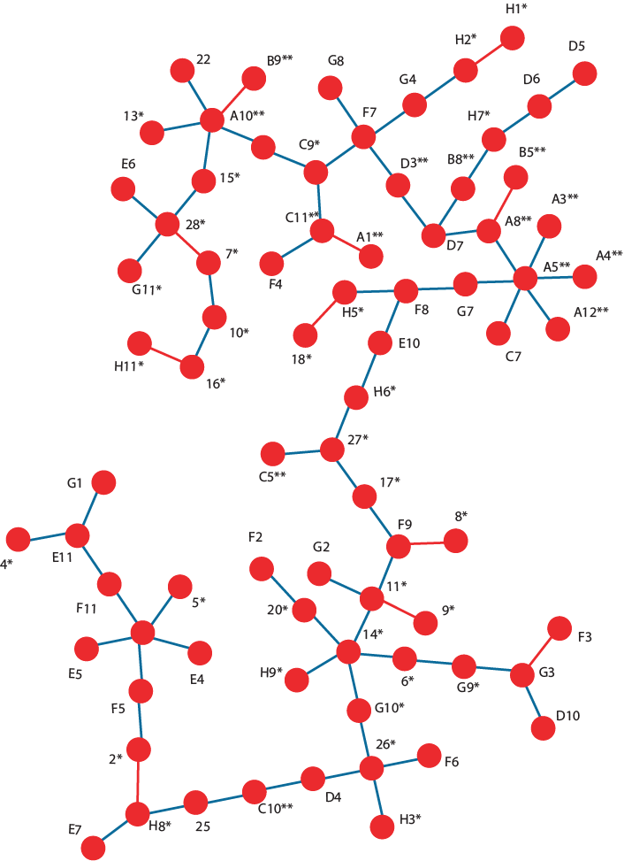
Nehierarchické aglomerativní shlukování - postup
Do této skupiny lze zařadit metody hledající nejkratší spojnici mezi objekty ve vícerozměrném prostoru (i když lze vznést námitky proti nazývání těchto metod nehierarchickými)
Metody hledají v asociační matici (prvním krokem je tak vždy výběr vhodné metriky vzdáleností/ podobností) propojení všech objektů s nejmenší sumou vzdáleností mezi propojenými objekty
Na rozdíl od klasického hierarchického aglomerativního shlukování může být na jeden objekt napojeno několik dalších objektů
Minimum spanning tree

Slide 34
Identifikace optimálního počtu shluků

Slide 35
Identifikace optimálního počtu shluků
Cílem analýzy může být jednak zjistit vazby mezi objekty (dostatečným výstupem je dendrogram) nebo identifikovat v datech shluky, které budou využity v další analýze jako zjednodušení vícedimenzionálního problému
Identifikace shluků ve výsledcích shlukové analýzy:
Expertní/intuitivní – hranice oddělení shluků je určena podle zkušeností analytika a praktického významu výstupu
Matematické metody (analýza mezishlukových/vnitroshlukových vzdáleností; silhouette metoda aj.) fungují dobře v případě existence přirozených shluků
V některých případech (při neexistenci přirozených shluků) je rozdělení souboru pouze arbitrární
Jednoznačný řez na více vzdálenostech
Jediný identifikovatelný řez, navíc na malé vzdálenosti

Slide 36
Identifikace optimálního počtu shluků
Mezi shlukovou analýzou a pozicí objektů ve vícerozměrném prostoru existuje vztah
Jednoznačný řez na více vzdálenostech
Jediný identifikovatelný řez, navíc na malé vzdálenosti
Notes:
vpravo není v datech vidět nějaké jasné rozdělení na skupiny

Slide 37
Identifikace optimálního počtu shluků - metody
Dunnův validační index
Daviesův-Bouldinův validační index
Metoda siluety
Izolační index
C-index
Goodmanův-Kruskalův index

Slide 38
Výpočet shlukové analýzy v softwarech

Slide 39
STATISTICA – hierarchické aglomerativní shlukování
Statistics – Multivariate Exploratory Techniques – Cluster Analysis – Joining (tree clustering) – OK – přepnout se na záložku Advanced
Variables: výběr proměnných (např. objem hipokampu, amygdaly a pallida)
Cluster: zvolit, zda chceme shlukovat proměnné (Variables (columns)) či subjekty (Cases (rows))
Amalgamation (linkage) rule = volba shlukovacího algoritmu:
Single Linkage – metoda nejbližšího souseda
Complete Linkage – metoda nejvzdálenějšího souseda
Unweighted pair-group average – metoda průměrné vazby (nevážená)
Weighted pair-group average – metoda průměrné vazby (vážená)
Unweighted pair-group centroid – centroidová metoda (nevážená)
Weighted pair-group centroid (median) – centroidová metoda (vážená) = mediánová metoda
Ward’s method – Wardova metoda
Distance measure = volba metrik vzdáleností objektů (subjektů):
Squared Euclidean distances – čtverec Euklidovy vzdálenosti
Euclidean distances – Euklidova metrika
City-block (Manhattan) distances – Hammingova (manhattanská) metrika
Chebychev distance metric – Čebyševova metrika
Power: SUM(ABS(x-y)**p)**1/r – pokud r=p, jde o Minkovského metriku
Percent disagreement
1-Pearson r – jedna mínus Pearsonův korelační koeficient

Slide 40
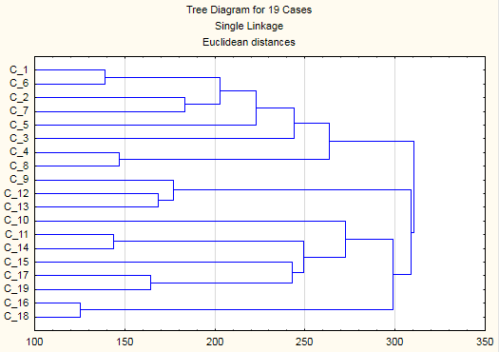
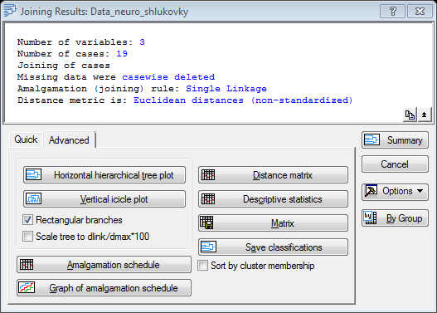
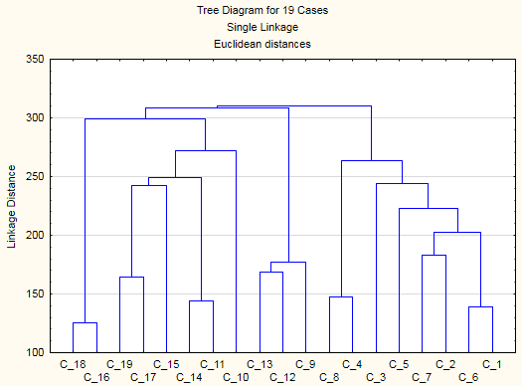
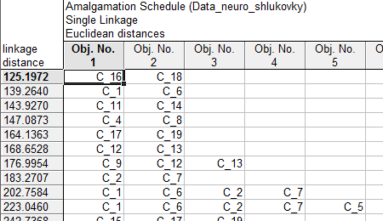
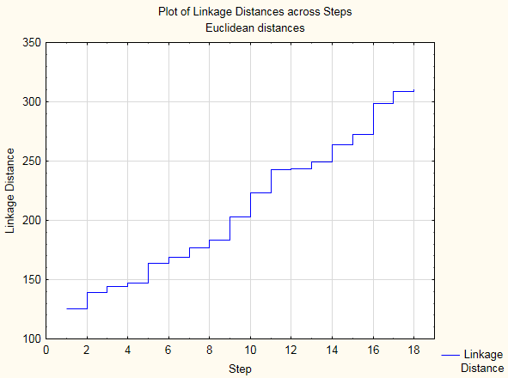
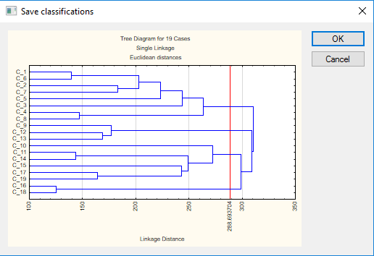
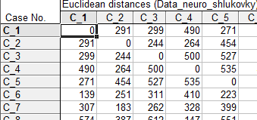
STATISTICA – hierarch. aglom. shluk. – pokračování
asociační matice
Euklidových vzdáleností
Notes:
tady je obtížně rozhodnutelné, jak dendrogram říznout
u Save classification lze posouvat červenou čárou – podle toho se vytvoří shluky a u každého subjektu se vypíše „Cluster Membership“ (lze pak zkopírovat sloupeček do původních dat a vykreslit např. ikonový graf
u complete linkage je špatně zařazen subjekt C_15

Slide 41
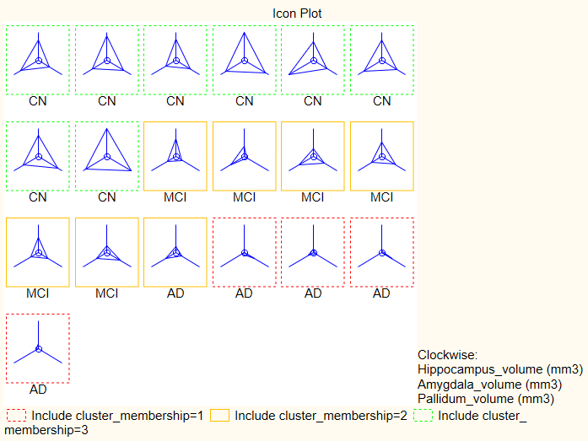
STATISTICA – hierarch. aglom. shluk. – pokračování
Příslušnosti do skupin lze vykreslit pomocí ikonového grafu
tento subjekt klasifikován špatně
Patrné, že:
CN největší hodnoty objemu všech 3 struktur
AD nejmenší hodnoty objemu všech 3 struktur
Notes:
u complete linkage je špatně zařazen subjekt C_15

Slide 42
STATISTICA – nehierarchické shlukování
Statistics – Multivariate Exploratory Techniques – Cluster Analysis – K-means clustering – OK – přepnout se na záložku Advanced
Variables: výběr proměnných (např. objem hipokampu, amygdaly a pallida)
Cluster: zvolit, zda chceme shlukovat proměnné (Variables (columns)) či subjekty (Cases (rows))
Number of clusters: zvolit počet shluků (např. 3)
Number of iterations: volba počtu iterací (metoda k-průměrů je iterativní metoda)
Initial cluster centers: volba počátečních středů shluků
příslušnost jednotlivých subjektů do shluků nalezneme na záložce Advanced v „Members of each cluster & distances“
Notes:
je tam poměrně hodně špatně klasifikovaných subjektů – např. shluk 1 obsahuje pacienty s AD + 3 pacienty s MCI; shluk 2 obsahuje jednu kontrolu a 3 pacienty s MCI

Slide 43
SPSS – hierarchické aglomerativní shlukování
Analyze – Classify – Hierarchical Cluster...
Cluster: zvolit, zda chceme shlukovat proměnné (Variables) či subjekty (Cases)
Statistics...: zatrhnout Proximity matrix (= asociační matice vzdáleností či podobností)
Plots...: zatrhnout Dendrogram (možnost volby Vertical či Horizontal)
Method...:
Cluster Method = volba shlukovacího algoritmu:
Between-groups linkage – metoda průměrné vazby mezi skupinami
Within-groups linkage – metoda průměrné vazby uvnitř skupin
Nearest neighbor – metoda nejbližšího souseda
Furthest neighbor – metoda nejvzdálenějšího souseda
Centroid clustering – centroidová metoda (nevážená)
Median clustering – centroidová metoda (vážená) = mediánová metoda
Ward’s method – Wardova metoda
Distance measure: volba metrik vzdáleností objektů (subjektů):
Euclidean distance – Euklidova metrika
Squared Euclidean distance – čtverec Euklidovy vzdálenosti
Cosine – kosinová metrika
Pearson correlation – Pearsonův korelační koeficient
Chebychev – Čebyševova metrika
Block – Hammingova (manhattanská) metrika
Minkowski – Minkovského metrika
Customized – výpočet pomocí SUM(ABS(x-y)**p)**1/r
Transform Values, Transform Measure – je možno transformovat původní data nebo vypočtené vzdálenosti
Notes:
do budoucna nastudovat, co přesně dělá „Between-groups linkage“ a „Within-groups linkage“

Slide 44
SPSS – nehierarchické shlukování
Analyze – Classify – K-Means Cluster...
Variables: výběr proměnných (např. objem hipokampu, amygdaly a pallida)
Number of clusters: zvolit počet shluků (např. 3)
Method: přepnout na „Classify only“ v případě, že známe středy shluků, které můžeme načíst pomocí „Read initial“
Iterate... – Maximum Iterations (volba počtu iterací – metoda k-průměrů je iterativní metoda)
Options... – zatrhnout „Cluster information for each case“, abychom získali tabulku, do kterého shluku patří který subjekt
Notes:
je tam poměrně hodně špatně klasifikovaných subjektů a vychází to jinak než ve STATISTICe (může to být tím, že tady bude možná jiné počáteční nastavení centroidů shluků)

Slide 45
Software R – hierarchické aglomerativní shlukování
funkce dist na výpočet vzdáleností objektů (či subjektů) :
„euclidean“ – Euklidovska metrika
„maximum“ – Čebyševova metrika
„manhattan“ – Hammingova (manhattanská) metrika
„canberra“ – Canberrská metrika
„minkowski“ – Minkovského metrika
funkce hclust na výpočet shlukové analýzy:
„ward.D“ a „ward.D2“ – dva algoritmy pro Wardovu metodu
„single“ – metoda nejbližšího souseda (single linkage)
„complete“ – metoda nejvzdálenějšího souseda (complete linkage)
„average“ – metoda průměrné vazby (nevážená) (average linkage)
„mcquitty“ – metoda průměrné vazby (vážená)
„median“ – centroidová metoda (vážená) = mediánová metoda
„centroid“ – centroidová metoda (nevážená)
podrobná ukázka v souboru Shlukovky_skript.R
Notes:
do budoucna nastudovat, co přesně dělá McQuitty shlukovka

Slide 46
Software R – nehierarchické shlukování
funkce kmeans
ukázka:
cl <- kmeans(data.vyber, 3) # provedeni shlukove analyzy
table(cl$cluster,groupCodes) # zjisteni, kolik subjektu bylo spatne zarazenych

Slide 47
Matlab – hierarchické aglomerativní shlukování
funkce linkage, která umožňuje volbu shlukovacího algoritmu i volbu metriky vzdálenosti mezi objekty (subjekty)
volba shlukovacího algoritmu:
„average“ – metoda průměrné vazby (nevážená) (average linkage)
„centroid“ – centroidová metoda (nevážená)
„complete“ – metoda nejvzdálenějšího souseda (complete linkage)
„median“ – centroidová metoda (vážená) = mediánová metoda
„single“ – metoda nejbližšího souseda (single linkage)
„ward“ – Wardova metoda
„weighted“ – metoda průměrné vazby (vážená)
volba metriky vzdáleností – stejná nabídka jako u funkce pdist
ukázka:
[num, txt] = xlsread('Data_neuro_shlukovky.xlsx',1);
data=num(:,[23,24,26]);
Z=linkage(data,'complete','euclidean'); % provedeni shlukove analyzy
dendrogram(Z) % vykresleni dendrogramu
c=cluster(Z,'maxclust',3); % vytvoreni definovaneho poctu shluku
crosstab(c,num(:,3)) % zjisteni, kolik subjektu bylo spatne zarazenych

Slide 48
Matlab – nehierarchické shlukování
funkce kmeans
ukázka:
[idx,C]=kmeans(data,3); % provedeni shlukove analyzy (matice C – centroidy skupin)
crosstab(idx,num(:,3)) % zjisteni, kolik subjektu bylo spatne zarazenych
funkce kmedoids
bohužel není ve starých verzích Matlabu
ukázka:
[idx,C]=kmedoids(data,3); % provedeni shlukove analyzy (matice C – medoidy skupin)
crosstab(idx,num(:,3)) % zjisteni, kolik subjektu bylo spatne zarazenych

Slide 49
Poděkování
Příprava výukových materiálů předmětu „DSAN02 Pokročilé metody analýzy dat v neurovědách“ byla finančně podporována prostředky projektu FRMU č. MUNI/FR/0260/2014 „Pokročilé metody analýzy dat v neurovědách jako nový předmět na LF MU“

